Slide 1
L1,L2 정규화
엘라스틱 넷
Stacking
Blending
L1,L2 정규화
엘라스틱 넷
Stacking
Blending
프로젝트 2팀
프로젝트 2팀
송태인 김준호 박성민 서승수 최영현 한형진
송태인 김준호 박성민 서승수 최영현 한형진
Notes:
금일 L1,L2 정규화 및 엘라스틱 넷 Stacking blending 발표를 맡게된 프로젝트 2팀 박성민입니다.

Slide 2
Contents
001
L1 L2 엘라스틱 넷
002
L1 L2 엘라스틱 넷 적용
003
앙상블 모델
004
앙상블 적용
L1
L2
엘라스틱 넷
L1
L2
엘라스틱 넷
stacking
blending
stacking
blending
Notes:
먼저 목차입니다.
첫번째로 L1,L2 엘라스틱 넷의 특징을 설명할 것입니다.
두번째로 L1,L2 엘라스틱 넷을 적용했을 예시를 설명하겠습니다.
세번재로 앙상블 기법인 Stacking / blending의 특징을 설명하고
마지막으로 앙상블 기법을 적용한 특징을 보이겠습니다.

Slide 3
001
L1 / L2 정규화
엘라스틱 넷
L1 / L2 정규화
엘라스틱 넷

Slide 4
1
L1 정규화 (Lasso)
Overfitting 방지
변수간의 상관관계
높으면
성능 저하
가중치 패널티
가중치와 편향
모든 절대값의
합
비중요 변수를
우선적으로
줄임
Copyrightⓒ. Saebyeol Yu. All Rights Reserved.
Notes:
L1 정규화는 Lasso(라쏘)라고 흔히 불리는 정규화입니다.
과적합 방지를 위해 사용하는 방법중 1개이며, 계산은 가중치와 편향 즉 Weight와 bias의 모든 절대값의 합을 기준으로 패널티를 적용합니다.
상대적으로 비중요변수 즉 가중치가 작은 변수를 우선적으로 줄이게 되는 방법입니다.
이에 따라
상대적으로 변수간의 상관관계가 높은 데이터를 사용한 모델에 적용시 성능 저하가 될 가능성이 있습니다.
예를 들어 A라는 변수는 B라는 변수와 상관계수가 높은데 B 변수가 모델의 가중치가 적게 잡혀 L1 정규화를 적용시 0에 수렴하게 되면
성능저하가 될 수 있다는 것이 예시입니다.

Slide 5
1
L2 정규화 (Ridge)
Overfitting 방지
변수간 상관관계가
높아도
좋은 성능
가중치 패널티
중요 변수
우선적으로
줄임
가중치와 편향
제곱의 합
Copyrightⓒ. Saebyeol Yu. All Rights Reserved.
Notes:
L2 정규화 입니다. Ridge기법으로도 불리기도 합니다.
L1과 마찬가지로 모델 컬럼의 가중치에 대해 패널티를 부여하는 것과 과적합 방지에 선택해서 사용해 볼 수 있는 방법은 같습니다.
하지만 차이점으로는 계산법인데 가중치와 편향의 제곱의 합으로 계산이 됩니다.
이러한 계산 방식은 L1은 0에 수렴할 수 있는데, L2는 제곱의 합으로써 0으로 수렴할 확률이 상대적으로 적습니다.
또한 L2는 L1과 반대로 중요 변수를 우선적으로 줄입니다. 쉽게 생각하면 큰 가중치를 가지고 있다면 큰 패널티를 부여받는것입니다.
가중치의 기존 크기를 100이라 한다면 전체적으로 줄이는 기법이 L2입니다.
따라서 변수간의 상관관계가 높아도 좋은 성능을 낼 수 있습니다.
L1과 달리 L2는 0으로 만들지 않기 때문이죠

Slide 6
1
엘라스틱 넷 (Elastic Net)
Overfitting 방지
L1, L2 규제를
합쳐서 사용
가중치 패널티
L1,L2의
하이퍼파라미터
혼합 비율을
정함
L1,L2의 단점
해소 가능
Copyrightⓒ. Saebyeol Yu. All Rights Reserved.
Notes:
엘라스틱 넷입니다.
L1,L2규제를 모두 사용할수 있게 만든 방법입니다.
다른 규제와 마찬가지로 과적합을 방지할 수 있는 방법이 되며, 가중치 패널티를 주는 방식입니다.
특징으로는 L1의 단점 패널티가 올라가면 가중치가 0에 수렴하게 만드는 점과, L2의 모든 컬럼의 가중치를 줄이지만, 비중요 변수도 여전히 가중치를 가지고 있는 단점을 해결할수 있습니다.
또한 L1,L2의 비율을 하이퍼파라미터로 정할수 있다는 것이 특징입니다.

Slide 7
1
정규화 방식의 차이점
 | L1 | L2 | Elastic Net
수단 | 비중요 변수를 우선적 줄임 | 중요 변수를 우선적 줄임 | L1 + L2
Cost-Benefit 분석 | 변수 상관관계가 높을 때 성능 저하(-) | 변수 상관관계가 높아도 좋은 성능(+) | 상관관계가 큰 변수를 선택/배제(+)
 | 특성 선택에 유리(+) 다중공산성 문제(-) | 다중공산성 문제 해결(+) 희소성 부족(-) | 수행시간이 상대적 오래걸림(-)
목적 | overfitting을 방지하고 일반화 성능을 향상시키기 위함
Notes:
L1 예시)
A와 B라는 컬럼의 상관관계가 0.8일때 / 모델의 가중치가 A는 2위고 B는 꼴지라고 가정해보자.
이랬을 때 L1을 적용하면 B는 0이 될 것이고, 그에 따라 A와 B의 연관성으로 인해 성능 저하 우려

Slide 8
002
L1 / L2 정규화
엘라스틱 넷 적용하기
L1 / L2 정규화
엘라스틱 넷 적용하기

Slide 9
2
L1 적용
Step1
Step2
Step3
Lasso적용
Column별
가중치 확인
시각화
Notes:
L1적용은 크게 3가지로 설명드리겠습니다.
L1을 적용하고
L1을 적용한 column의 가중치를 표로 확인하고
마지막으로 시각화 자료로 확인해보겠습니다.

Slide 10

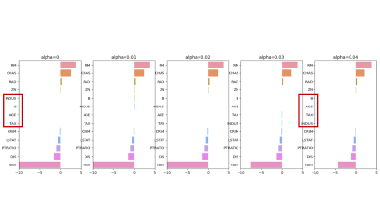
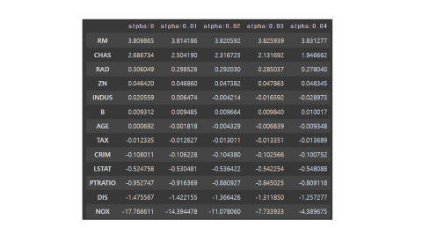
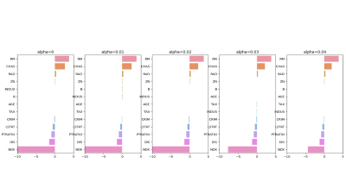
2
L1 적용
Lasso 객체 형성
Alpha 값에 따른 가중치 변화
시각화
Copyrightⓒ. Saebyeol Yu. All Rights Reserved.
Notes:
먼저 사이킷런에서 제공하는 lasso를 불러와 객체를 만듭니다.
이때 alpha값이 가중치의 패널티를 부여하는 정도입니다.
이에 따라 l1을 적용한 모델의 가중치 변화입니다.
표는 간략하게 알수 있었으며, 눈에 쉽게 들어오게 시각화 자료보겠습니다.
각 표는 alpha값 별 컬럼의 가중치 변화인데
가운데에 위치하는 컬럼들을 보시면 상대적으로 비중요도가 있는 변수들이 순서가 바뀌는 것을 알 수 있습니다.

Slide 11
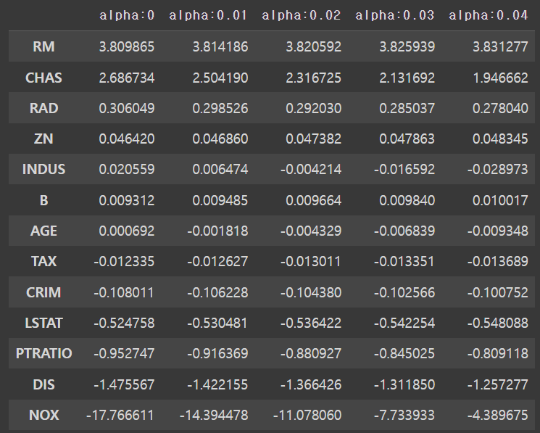
Notes:
L2 규제 표 자료
노란색 BOX :

Slide 12
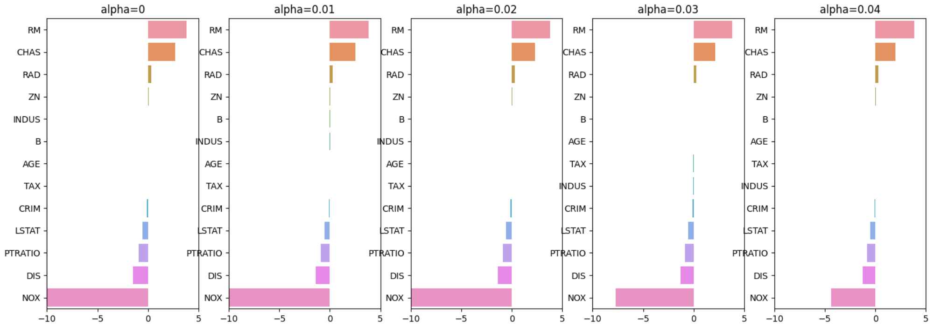
Notes:
L2 규제 표 자료
노란색 BOX :

Slide 13
2
L2 적용
Step1
Step2
Step3
Ridge 적용
Column별
가중치 확인
시각화

Slide 14
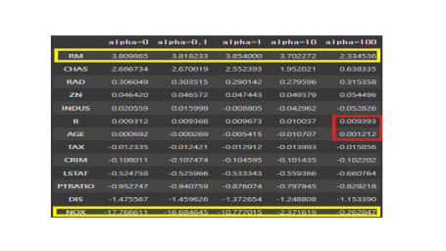
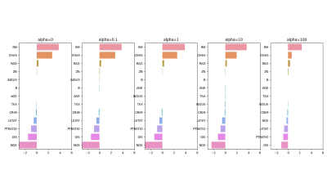

2
L2 적용
Ridge 객체 생성
Alpha 값에 따른 가중치 변화
시각화
Copyrightⓒ. Saebyeol Yu. All Rights Reserved.
Notes:
먼저 사이킷런에서 제공하는 Ridge를 불러와 객체를 만듭니다.
이때 alpha값이 가중치의 패널티를 부여하는 정도입니다.
두번째로 alpha값에 따른 가중치 변화입니다.
노란색 박스는 상대적으로 큰 가중치를 가진 컬럼들이 변하는 정도입니다.
빨간색 박스는 비중요도 컬럼들이지만 0에 수렴하지 않고 값을 가지고 있는 것을 알수있습니다.

Slide 15
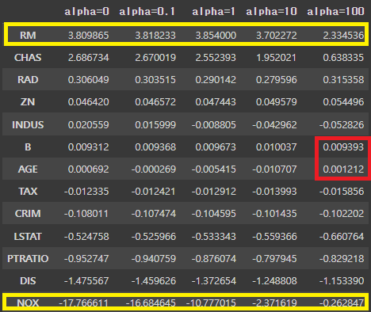
Notes:
L2 규제 표 자료
노란색 BOX :

Slide 16
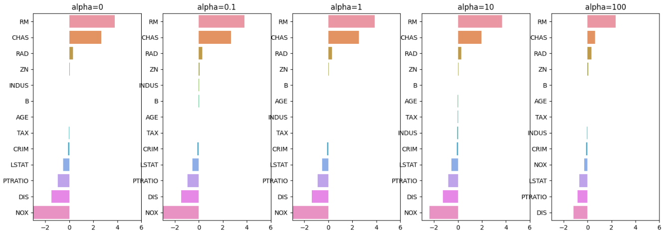
Notes:
그래프를 보시게 되면 알파값 즉 패널티에 따라 전체적으로 컬럼들의 가중치가 감소하는 것을 알 수있습니다.
크게 보시면 그림을 누른다라고 생각하면 이해가 되지 않을까여?

Slide 17
2
Elastic Net적용
Step1
Step2
Step3
Elastic Net
적용
Column별
가중치 확인
시각화

Slide 18

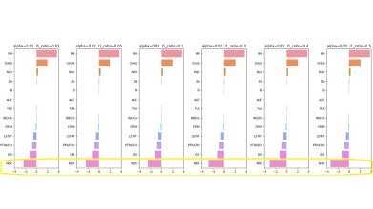
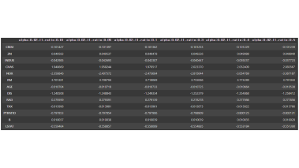
2
Elastic Net적용
Elastic Net 객체 생성
Alpha 값과 l1_ratio 값에 따른
가중치 변화
시각화
Copyrightⓒ. Saebyeol Yu. All Rights Reserved.
Notes:
먼저 사이킷런에서 제공하는 엘라스틱넷을 불러와 객체를 만듭니다.
이때 alpha값이 가중치의 패널티를 부여하는 정도이며,
또한 엘라스틱 넷은 l1_ratio가 있는데 l1의 정도를 어떻게 사용할지 정하는 하이퍼파라미터입니다.
디폴트 값은 0.5즉 l1,l2 규제를 절반씩 사용하겠다는 것입니다.
만약
l1_ratio가 1일 시 l1 규제만 적용하겠다는 것이며
l1_ratio가 0이면 l2 만 적용하겠다는 것입니다.

Slide 19
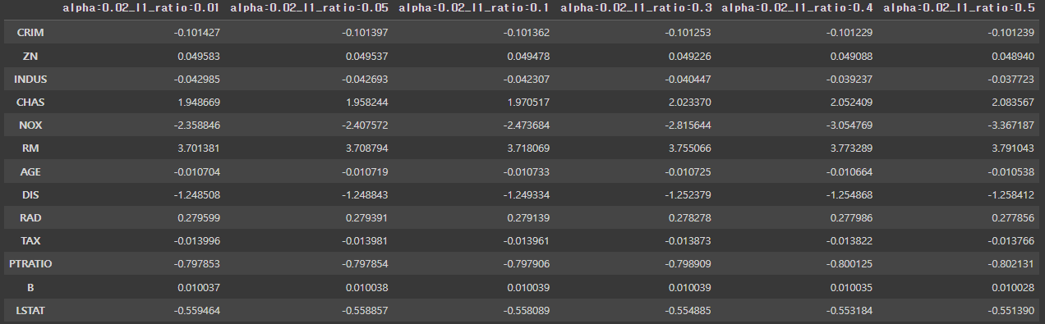
Notes:
다음은 alpha값과 l1_ratio값에 변화에 따른 가중치 변화입니다.

Slide 20
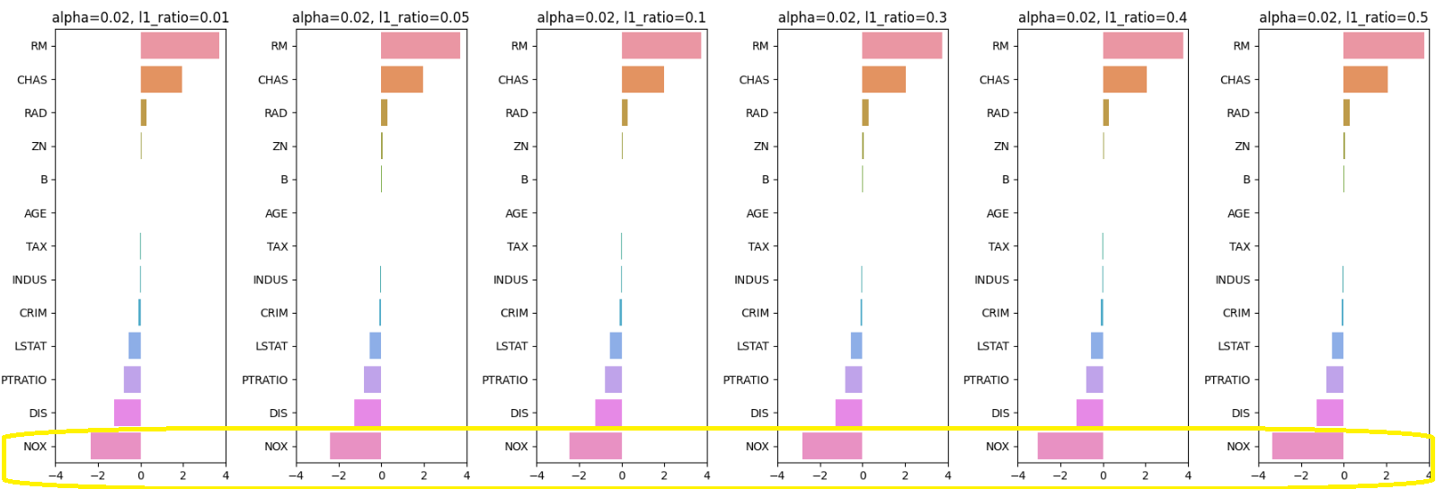
Notes:
시각화 자료를 보시게 되면
가장 마지막 하단에 위치한 Nox라는 컬럼은 상대적으로 l1규제에 비율이 올라가면 올라갈수록 가중치가 회복되는 모습을 볼 수있습니다.
l1은 비중요도 변수를 먼저 가중치를 0에 수렴하게 만드니깐여

Slide 21
003
모델 앙상블
모델 앙상블

Slide 22
3
모델 앙상블 - Stacking
스태킹(Stacking)
Data
원리)
1가지 데이터를 가지고 n개의 모델을 학습 시킨 후
n개의 예측값을 새로운 모델(Meta Model) 학습데이터로 새로운 예측값을 확인
특징
1. 사이킷 런에서 모듈을 제공
2. 개별 모델에 대한 약점을 보안
3. 기존 학습 모델과 최종 모델을 선택
4. 모델의 복잡성이 증가
5. 다양한 모델을 사용할 수 있기에 섬세한 조정 필요
6. 계산 비용 증가(메모리사용량, 연산량...etc)
기본 모델
모델 개수 및 선택 가능
최종 모델
기본모델의 예측값
최종모델의 학습데이터
최종 예측
Copyrightⓒ. Saebyeol Yu. All Rights Reserved.
Notes:
스태킹입니다.
원리는 1가지 데이터를 가지고 n개의 모델을 학습시킨후
거기서 파생되는 n개의 예측값을 새로운 모델 (Meta Model)에 학습데이터로 사용하여 예측해보는 것을 말합니다.
특징은 ~~~~~~ 입니다.
왼쪽은 잠시 후 저희가 적용해본 스태킹의 간단한 과정을 시각화해봤습니다.
저희는 1가지 모델을 돌린 결과값을 메타 모델에 적용시키고 rmse를 비교하겠습니다.

Slide 23
3
모델 앙상블 - Blending
Linear
Regression
블랜딩 (Blending)
(Train)
Valid set
|
(Predict)
Test set
원리)
1. Data를 3가지로 나눈다 (Train, Test, Valid)
2. 각각 모델의 Train으로 학습
3. 개별 모델 predict에 Test와 Valid를 적용
4. 각각 모델의 Test predict을 메타 모델에 train
6. Valid set로 예측 값의 결과 확인
Data
LGBM
최종 예측
SVM
Copyrightⓒ. Saebyeol Yu. All Rights Reserved.
Notes:
블랜딩입니다.
원리는 ~~~~~
왼쪽은 저희가 블랜딩 기법을 적용해본 과정을 시각화 한 것입니다.

Slide 24
004
모델 앙상블 사용하기
모델 앙상블 사용하기

Slide 25
4
Sklearn 유방암 데이터 셋
Target
종양의 악성, 양성 여부
1
의심세포의 질감, 크기,너비 등
2
질감,크기,너비 오차
3
암 세포들의 최대 크기,넓이,질감
총 30개의 독립변수와 Target의 관계를 확인한다.
Copyrightⓒ. Saebyeol Yu. All Rights Reserved.
Notes:
먼저 스태킹 블랜딩에 사용할 공통 데이터인 유방암 데이터입니다
총 30개의 독립변수가 있는데 크게 3가지 분류로 나눴습니다.
첫번째로 ~
두번쨰로~
세번쨰로~
이 독립변수들을 가지고 종양의 악성,양성 즉 암인지 부종인지 예측하는 데이터를 사용할 것입니다.

Slide 26
4
모델 앙상블 Stacking 사용하기
Step1
Step 2
Step3
데이터 셋 준비
Stacking
모델 1개 선정
RMSE 비교
기존 모델의 RMSE
VS
Stacking 적용한 RMSE
Stacking
기본모델
RandomForest
최종 모델
LinearRegression
Sklearn의 유방암 데이터 셋
Notes:
스태킹 과정입니다.
기본모델은 랜덤포레스트를 돌릴것이며,
최종모델 즉 메타모델은 선형회귀를 사용할 것입니다.
그 후
랜덤포레스트의 rmse와
stacking을 사용한 후 rmse를 비교하겠습니다.

Slide 27


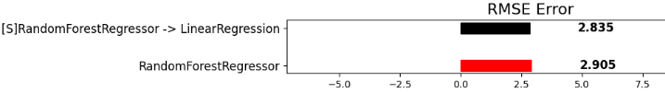
4
Stacking 적용
기본 모델의 RMSE
Stacking 객체 설정
RMSE 비교
1. Stacking은 sklearn에서 제공하는 모듈
2. 기존 학습한 모델을 stack_models에 저장
3. stacking 모듈에 기본모델 + 새로운 모델 입력
Copyrightⓒ. Saebyeol Yu. All Rights Reserved.
Notes:
먼저 기본모델의 랜덤포레스트를 돌리게 되면 RMSE가 2.905인 것을 알 수 있습니다.
그러고 이제 스태킹을 적용하기 위해 사이킷런에서 제공하는 Stackingregressor를 이용하여
하이퍼 파라미터의 기본모델이 무엇인지 넣어주고, 마지막 모델을 무엇을 할 것인지도 정합니다 저희는 선형회귀여서 lr을 선택했습니다.
그 후 rmse를 비교하면 기존 2.905와달리 현재 2.835로 오차율이 감소한 것을 확인할 수 있습니다.

Slide 28
4
모델 앙상블 Blending 사용하기
Step1
Step 2
Step3
데이터 셋 준비
Blending
모델 3개 설정
RMSE 비교
3가지의 RMSE
VS
Blending 적용한 RMSE
SVC
LGBM
LinearRegression
+
Meta Model : Random Forest
Sklearn의 유방암 데이터 셋
Train / Test / Valid

Slide 29
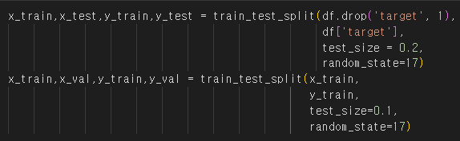

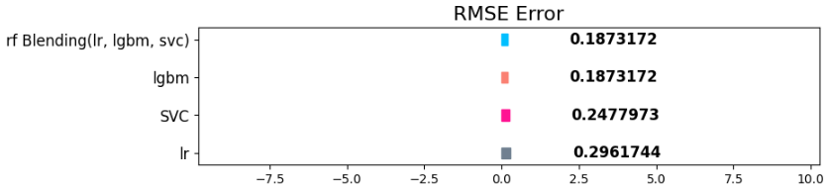
4
Blending 적용
데이터 셋 분리
3개 모델의 RMSE
RMSE 비교
Blending을 적용한 모델의 RMSE: 0.18
LGBM RMSE: 0.18
SVC RMSE: 0.24
Lr RMSE: 0.29
전체 데이터의 72% train
전체 데이터의 20% test
전체 데이터의 8% Valid
Train – Train Data set
Predict – Test / Valid
Copyrightⓒ. Saebyeol Yu. All Rights Reserved.

Slide 30
Q n A
Copyrightⓒ. Saebyeol Yu. All Rights Reserved.

Slide 31
Thanks
Copyrightⓒ. Saebyeol Yu. All Rights Reserved.

